Slide 1
Սննդի էներգիա
Նախագծային աշխատանք «Ֆիզիկա» առարկայից

Slide 2
Ներածություն
Աշխարհում ամեն ինչի հիմքում ընկած է էներգիան։
Մարդկային էներգիան այն վառելիքն է, որի մակարդակը օրգանիզմում պետք է պահպանել և ավելացնել։
Մարդը էներգիա է ստանում հիմնականում սննդից:
Սննդի էներգիան իրենից ներկայացնում է էներգիա, որը մարդը ստանում է սննդամթերքներից և որն անհրաժեշտ է նյութափոխանակության գործընթացները ապահովելու, ֆիզիկական ակտիվությունը և առողջությունը պահպանելու համար:
Սննդի էներգիայի ուսումնասիրությունը կարևոր է ոչ միայն սնվելու հիմնական սկզբունքները հասկանալու, այլև առողջ ապրելակերպ ապահովելու համար։

Slide 3
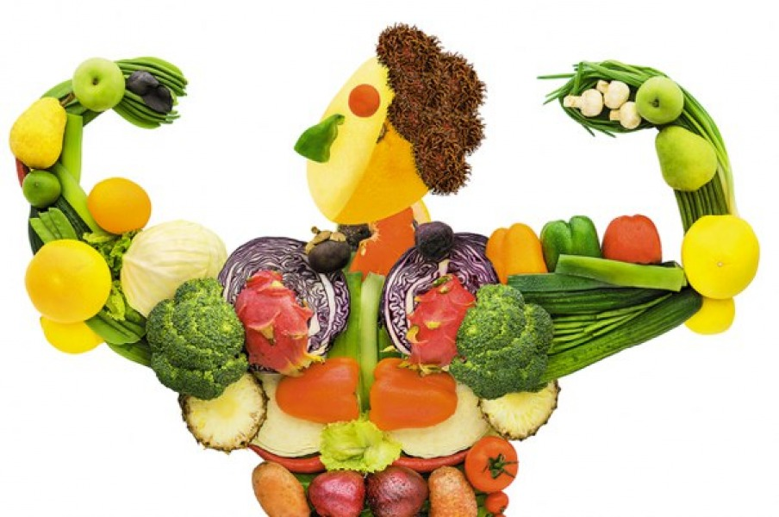
Սննդի էներգիայի պահանջը
Սննդից ստացվող էներգիան պետք է ապահովի էներգիայի անհատական ​​ծախսը։
Էներգիայի օրական ծախսը բաղկացած է հետևյալ բաղադրիչներից՝
էներգիայի ծախսը բազային նյութափոխանակության համար․
սննդի մարսման և յուրացման համար էներգիայի ծախս․
ֆիզիկական ակտիվության պատճառով էներգիայի ծախս։
Էներգիայի ծախսը չափվում են կիլոջոուլներով [կՋ]:
1 կՋ = 0,24 կկալ; 1 կկալ = 4,184 կՋ:

Slide 4
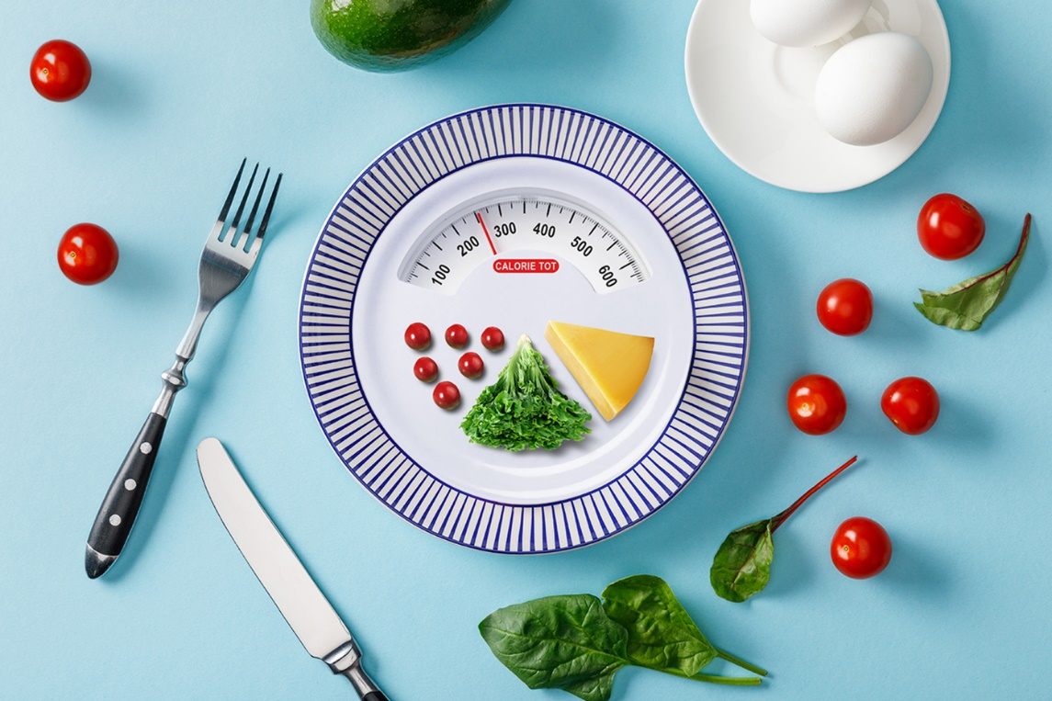
Սննդամթերքի էներգետիկ արժեքը
Սննդամթերքների էներգետիկ արժեքը (կալորիականությունը), արտացոլում է մարմնի կողմից որոշակի սննդամթերքի սպառման ժամանակ ստացված էներգիայի քանակը:
Սննդի էներգիայի արժեքի չափման հիմնական մեթոդը կալորիմետրիան է, որը հիմնված է սննդամթերքի այրման ժամանակ արտանետվող ջերմության քանակի չափման վրա:
Տարբեր մթերքներ կարող են պարունակել տարբեր քանակությամբ կալորիաներ:
Սննդամթերքի էներգետիկ արժեքը արտահայտվում է կալորիաներով, ընդ որում, ընդունված է սննդամթերքի վրա նշել 100 գ մթերքի կամ 100 մլ խմիչքի էներգետիկ արժեքը։
Սննդամթերքների էներգետիկ արժեքը սերտորեն կապված է դրանց բաղադրության հետ և այնպիսի գործոններ, ինչպիսիք են պատրաստման եղանակը, մշակման և պահպանման պայմանները:

Slide 5
Նյութափոխանակությունը ԵՎ սննդի էներգիան
Նյութափոխանակություն կամ մետաբոլիզմը բարդ քիմիական գործընթաց է, որի գործառույթներից մեկը սննդանյութերի փոխակերպումն է էներգիայի։
Մարդու օրգաններն ու հյուսվածքները իրենց գործառույթներն իրականացնելու համար էներգիա են պահանջում, իսկ նյութափոխանակության գործընթացները սննդից ստացված էներգիան վերածում են այնպիսի ձևի, որը կարող է օգտագործվել բջիջների կողմից:
Օպտիմալ նյութափոխանակություն ապահովելու համար հարկավոր է ճիշտ սնվել։

Slide 6
Հիմնական սննդանյութերը
Հիմնական սննդանյութերը բաժանվում են վեց տեսակների՝
սպիտակուցներ․
ճարպեր․
ածխաջրեր․
վիտամիններ․
հանքանյութեր․
ջուր:

Slide 7
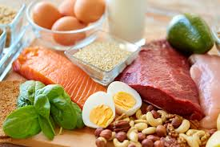
Սպիտակուցներ
Սպիտակուցները մեր մարմնի հիմնական շինանյութն են: Նրանք անհրաժեշտ են հյուսվածքների աճի և վերականգնման, ինչպես նաև հորմոնների և ֆերմենտների արտադրության համար, որոնք մասնակցում են նյութափոխանակության գործընթացներին:
Սպիտակուցների լավ աղբյուրներ են՝ միսը, ձուկը, ձուն, կաթնամթերքը, լոբազգիները և ընդեղենը:

Slide 8
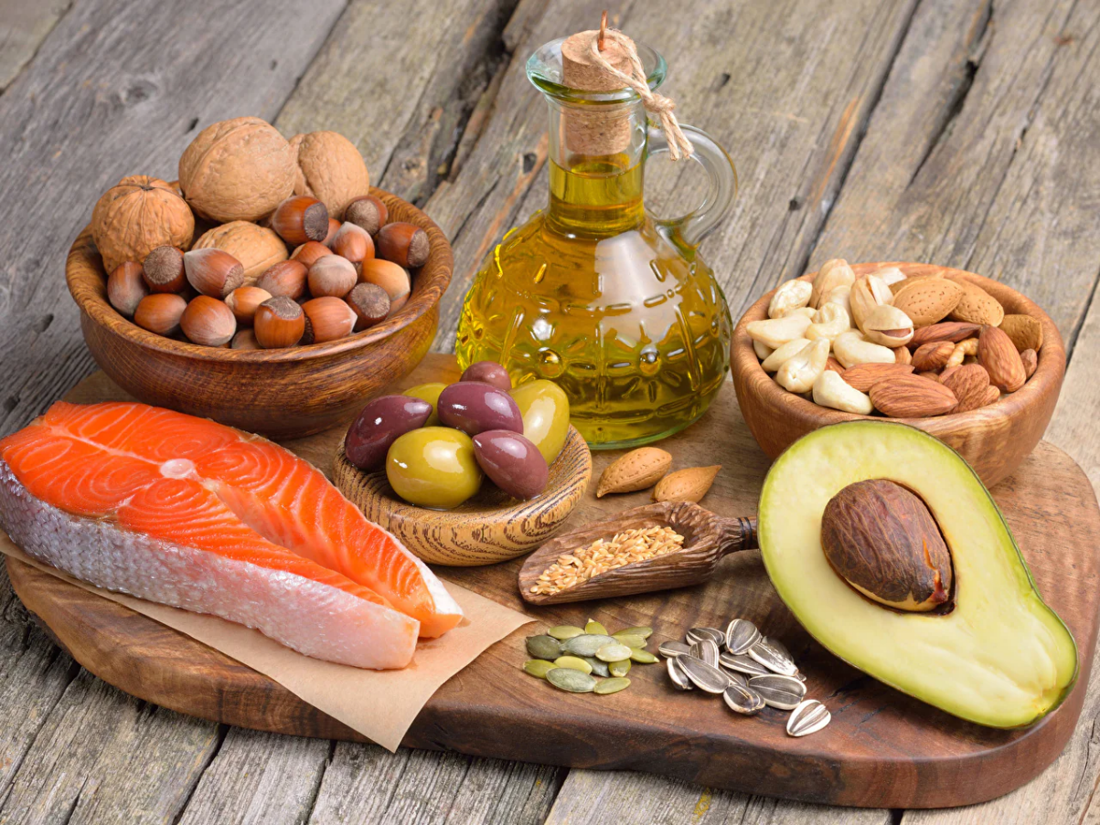
Ճարպեր
Ճարպերը մեր օրգանիզմի համար էներգիայի կարևոր աղբյուր են։ Դրանք նաև կարևոր են ուղեղի և նյարդային համակարգի ճիշտ աշխատանքի, ինչպես նաև հորմոնների արտադրության համար։
Ճարպերի լավ աղբյուրներ են՝ ձուկը, ընդեղենը, սերմերը, ավոկադոն և յուղերը:

Slide 9
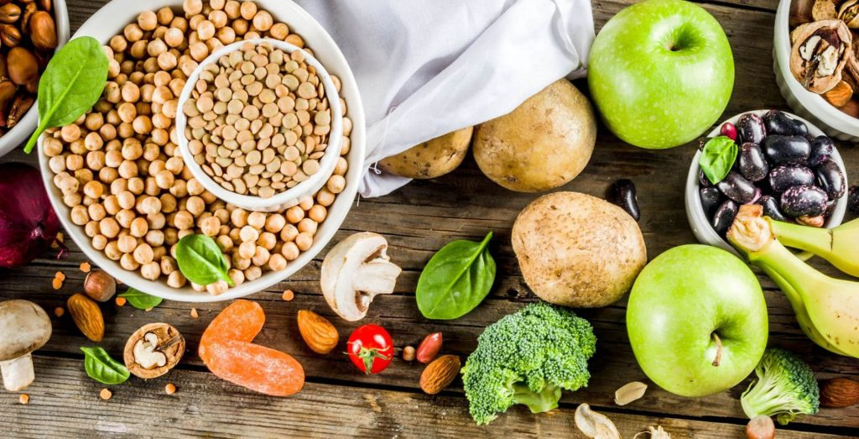
Ածխաջրեր
Ածխաջրերը մեր մարմնի էներգիայի հիմնական աղբյուրն են։ Նրանք քայքայվում են գլյուկոզայի, որն օգտագործվում է բջիջների կողմից էներգիա արտադրելու համար:
Ածխաջրերի լավ աղբյուրներ են մրգերը, բանջարեղենը, ինչպես նաև հացահատիկները և լոբազգիները:

Slide 10
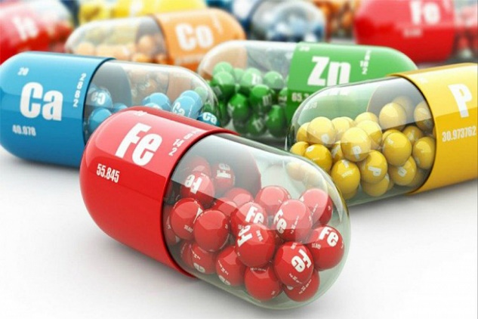
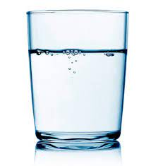
Վիտամիններ, հանքանյութեր ԵՎ Ջուր
Վիտամիններն ու հանքանյութերը կարևոր սնուցիչներ են, որոնք անհրաժեշտ են նյութափոխանակության ճիշտ աշխատանքի համար: Նրանք ներգրավված են էներգիայի արտադրության, հյուսվածքների վերականգնման, դիմադրողականության ամրապնդման, ոսկորների ամրության պահպանման գործընթացների մեջ:
Ջուրն այնքան կարևոր է օրգանիզմի համար, որ մարմնի կողմից ջրի ընդամենը 2%-ի կորուստն առաջացնում է ուժեղ ծարավ, իսկ մոտ 10%-ի կորստի դեպքում արդեն տեղի է ունենում ծանր ջրազրկում, ինչի հետևանքով արյունը թանձրանում է, մարսողության պրոցեսը խախտվում է, շնչառությունը դժվարանում է։

Slide 11
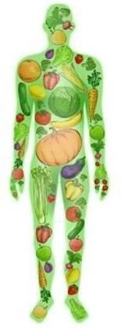
Առողջ սննդակարգ
Ո՞ր սննդամթերքներով է անհրաժեշտ ավելի շատ սնվել առողջ սննդակարգ ապահովելու համար՝
ամբողջական ձավարեղեն (հաց, շիլաներ)․
բանջարեղեն, ներառյալ լոբազգիներ․
մրգեր և հատապտուղներ․
ձկան միս․
անյուղ միս․
ընդեղեն և սերմեր․
մեղր․
ջուր։

Slide 12
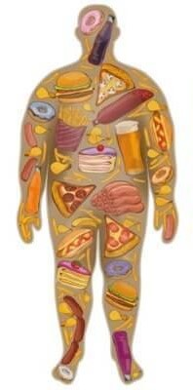
Առողջ սննդակարգ
Ո՞ր սննդամթերքներով է անհրաժեշտ ավելի քիչ սնվել, դրանց բարձր կալորիականության և առողջության համար ոչ օգտակար լինելու պատճառով՝
քաղցր կաթնամթերք (յոգուրտներ, պանրիկներ)․
կետչուպ, մայոնեզ և այլ սոուսներ․
վերամշակված միս (երշիկեղեն, նրբերշիկներ և այլն)․
քաղցր և աղի արտադրանք (կոնֆետներ, չիփսեր և այլն)․
շաքարով հարուստ զովացուցիչ ըմպելիքներ և հյութեր․
ալկոհոլ․
աղ, շաքար։

Slide 13
Դիտարկենք մի քանի սննդամթերքների նկարագրությունը, դրանց բաղադրությունը, կալորիականությունը
Դդում
Մեղր
Քաղցր գազավորված ըմպելիքներ
Չիփսեր

Slide 14
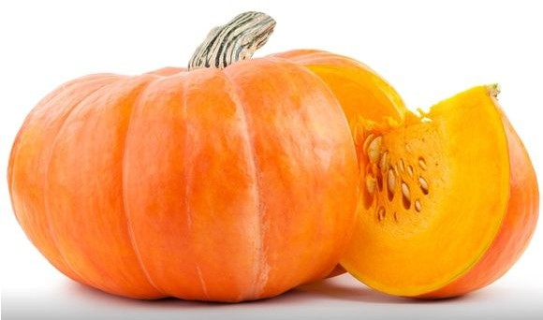
ԴԴՈՒՄ
Դդումը վիտամինների պահեստ է, այն պարունակում է C, E, K վիտամիններ և B խմբի գրեթե բոլոր վիտամինները։ Դդումը գազարից 4-5 անգամ ավելի հարուստ է կարոտինով, որը օրգանիզմում վերածվում են վիտամին A-ի։
Իր ցածր կալորիականության պատճառով դդումը համարվում է իդեալական դիետիկ մթերք։
Դդումի կալորիականությունը 100 գրամում 22 կիլոկալորիա է։
Դդումի բաղադրությունը՝
սպիտակուցներ | 1 գ
ճարպեր | 0.1 գ
ածխաջրեր | 4.4 գ

Slide 15
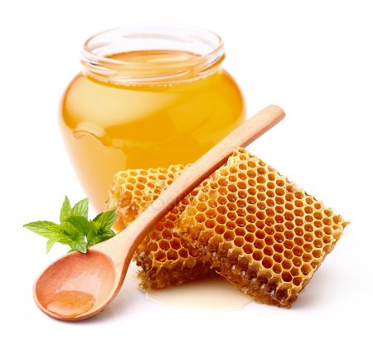
Մեղր
Մեղրը հարուստ է հանքանյութերով և իր բաղադրության մեջ ներառված օգտակար նյութերով, որոնք ավելի քան 300-ն են, այն պարունակում է C, E վիտամիններ և B խմբի գրեթե բոլոր վիտամինները։
Մեղրի օգտագործումն օգնում է բարձրացնել օրգանիզմի դիմացկունությունը, նպաստում է առողջ քնին, ամրապնդում է իմունային համակարգը, այն հանգստացնում է նյարդերը և օգնում է կանխել սթրեսը, դրական ազդեցություն ունի սիրտ-անոթային համակարգի և հիշողության վրա։
Մեղրի կալորիականությունը 100 գրամում 328 կիլոկալորիա է։
Մեղրի բաղադրությունը՝
սպիտակուցներ | 0․8 գ
ճարպեր | 0 գ
ածխաջրեր | 80.6 գ

Slide 16
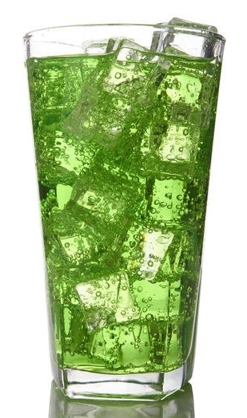
Քաղցր գազավորված ըմպելիքներ
Քաղցր գազավորված ըմպելիքները առողջության համար ոչ մի օգուտ չունեն։ Այս ըմպելիքները շատ մեծ քանակությամբ շաքար են պարունակում:
Քաղցր գազավորված ըմպելիքներում պարունակվող շաքարն ու թթուները վնասում են ատամի էմալը և բարձրացնում ատամները կարիեսով ախտահարելու վտանգը, դրանց օգտագործումը հանգեցնում է ոսկրերի փխրունության և վնասվածքների ռիսկի բարձրացման, մեծացնում են սրտանոթային հիվանդությունների ռիսկի գործոնները:
Քաղցր գազավորված ըմպելիքների կալորիականությունը 100 գրամում 30-ից մինչև 232 կիլոկալորիա է։
Քաղցր գազավորված ըմպելիքների բաղադրությունը՝
սպիտակուցներ | 0 գ
ճարպեր | 0 գ
ածխաջրեր | 7-ից մինչև 56 գ

Slide 17
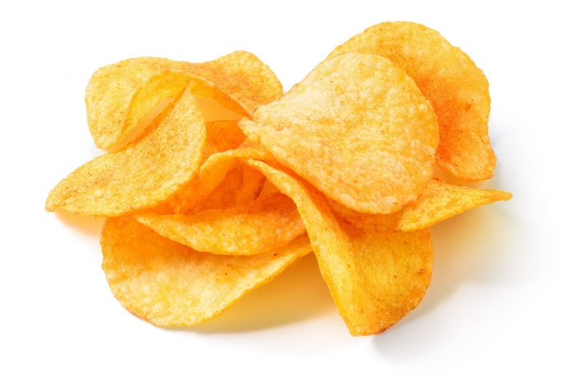
չիփսեր
Չիփսերը պարունակում են մեծ քանակությամբ աղ, որը բացասաբար է ազդում սրտանոթային համակարգի վրա, կանխում է ոսկրերի պատշաճ աճը և առաջացնում արյան բարձր ճնշում:
Չիփսերի հաճախակի օգտագործումը հանգեցնում է գիրության, նյարդային համակարգի խանգարումների իսկ դրանցում պարունակվող տարբեր կոնսերվանտները կարող են առաջացնել լուրջ ալերգիկ ռեակցիաներ։
Չիփսերի կալորիականությունը 100 գրամում 500-ից մինչև 700 կիլոկալորիա է։
Չիփսերի բաղադրությունը՝
Սպիտակուցներ | 5.5 գ
ճարպեր | 30 գ
ածխաջրեր | 53 գ

Slide 18
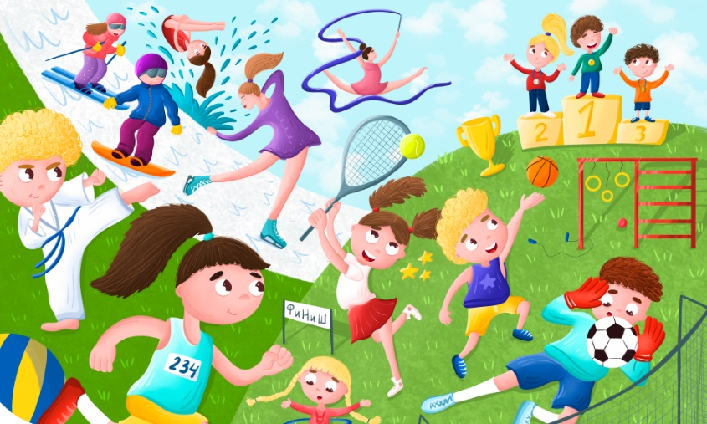
Առողջ ապրելակերպ
Առողջ սնունդը հանդիսանում է առողջ լինելու բաղադրիչներից միայն մեկը։ Մարդու առողջության 60 %-ը կախված է նրա կենսակերպից, որը բացի առողջ սնունդից ենթադրում է նաև.
1. Նորմալ քուն
Քնի նորմալ տևողությունը կախված է տարիքից, այն է՝
նորածինների համար – 16 ժամ․
երեխաների համար – 10-ից 12 ժամ․
չափահաս մարդկանց համար – 8 ժամ․
տարեցների համար – 6-ից 8 ժամ։
2. Ֆիզիկական ակտիվություն, այն է մարմնի ցանկացած շարժում, որը պահանջում է էներգիայի ծախս: Դա կարող է լինել մարզանքների, քայլքի, հեծանիվ կամ անվաչմուշկ քշելու, լողով և սպորտով զբաղվելու, բացօթյա ակտիվ հանգստի տեսքով:
3․ Սթրեսի նվազեցում
4․ Վնասակար սովորությունների բացակայություն, այն է ալկոհոլից, ծխախոտից և թմրամիջոցներից հրաժարվելը։

Slide 19
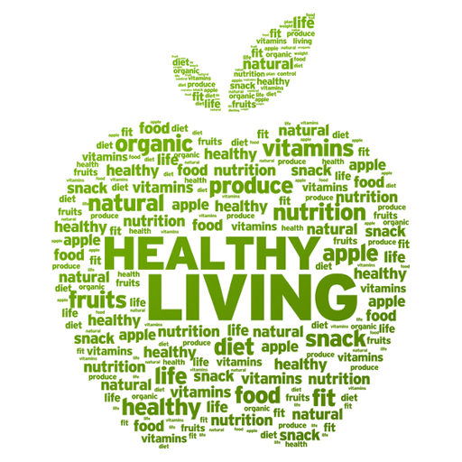
Եզրակացություն
Սննդի էներգիան ներկայացնում է մեր գոյության հիմնարար գործոնը՝ ազդելով առողջության և ընդհանուր բարեկեցության վրա:
Սննդի էներգիայի աղբյուրների, նյութափոխանակության վրա դրա ազդեցության ուսումնասիրությունը թույլ է տալիս ստեղծել հավասարակշռված սննդակարգ և պահպանել առողջ ապրելակերպ՝ հաշվի առնելով յուրաքանչյուր մարդու անհատական կարիքները։

Slide 20
Շնորհակալություն ուշադրության համար

Slide 21
Կատարեցին 7 ^{դ} դասարանի աշակերտներ
Աննա Բաղրամյանը, Այունց Գոռը, Դավիթ Ավետիսյանը, Դավիթ Արշակյանը, Ալբինա Ափինյանը, Արինա Գրիգորյանը, Վահան Խուրշուդյանը, Նարեկ Կայկուսզյանը, Լաուրա Հարությունյանը, Վահան Ղլեչյանը, Արինա Նալբանդյանը, Հայկ Ջուլհակյան, Գոռ Սարգսյանը
Ուսուցիչ՝՝ Խոջայան Ս․

